Slide 1
Sistema de membranas
Sebastián Osorio Rico
Médico y Cirujano Universidad de Antioquia
IPS Universitaria Clínica León XIII
Docente de Cátedra Universidad de Antioquia

Slide 2
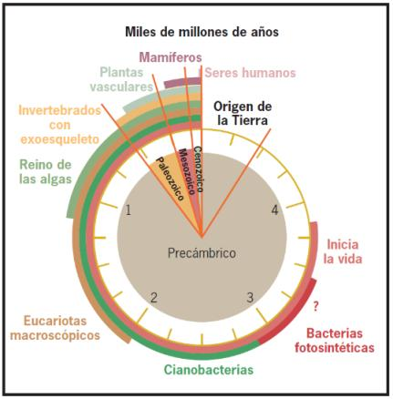
Introducción

Slide 3
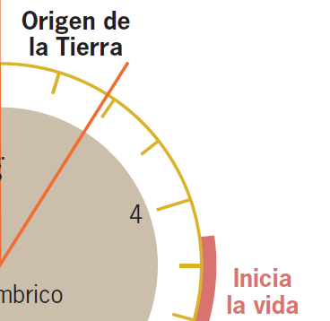
Introducción
Origen de la Tierra
UV
Formación de océanos
Primeras biomoléculas
Formación de Micelas
Micelas con ARN
Procariotas

Slide 4
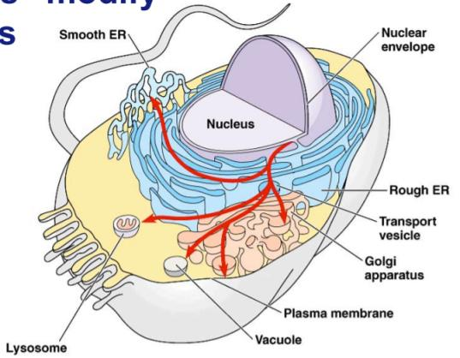
Introducción

Slide 5
Componentes del sistema de membranas
Envoltura nuclear.
Retículo endoplásmico.
Aparato de Golgi.
Vesículas.
Lisosomas.

Slide 6
Retículo endoplásmico
Extensión de la envoltura nuclear.
Una membrana continua formando una red de sacos aplanados.
Lumen grande y contorneado.
Puede ser liso o rugoso.

Slide 7
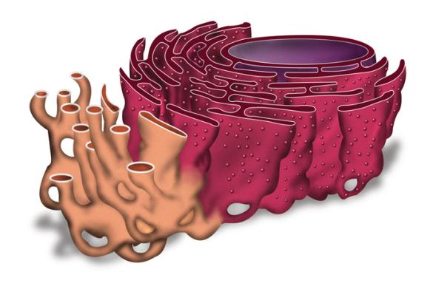
Retículo endoplásmico

Slide 8
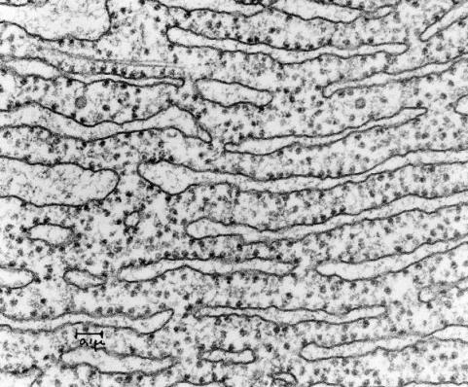
Retículo endoplásmico rugoso
Cubierto de ribosomas.
Su nombre se debe a su apariencia en el retículo endoplásmico.
Su función difiere significativamente con su contraparte el REL.

Slide 9
Funciones del retículo endoplásmico rugoso
1. Participa en la síntesis de proteínas.
2. Modificaciones postraduccionales a las proteínas.
Glicosilación.
Plegamiento.
Puentes disulfuro.
3. Transporte de proteínas.

Slide 10
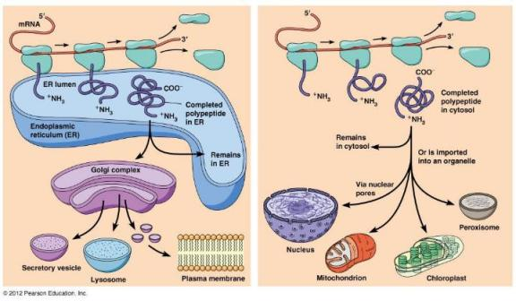
Funciones del retículo endoplásmico rugoso

Slide 11
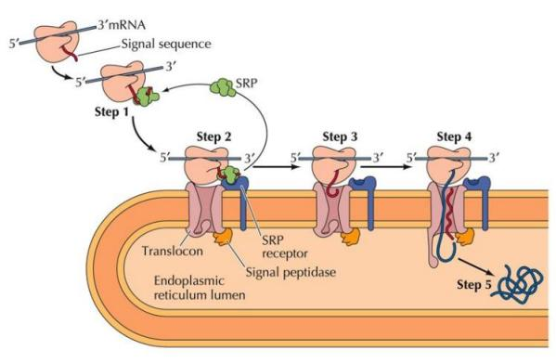
Hipótesis del péptido señal

Slide 12
Proteína de reconocimiento de señal
Contiene tres dominios:
Uno que reconoce y se une a la secuencia señal.
Uno que interactúa con el ribosoma para bloquear la traducción posterior.
Uno que se une a la membrana del RE (proteína de acoplamiento: proteína receptora).

Slide 13
Modificaciones postraduccionales
Glicosilación
N-Glicosilación: se agrega una cadena de oligosacáridos en la región amina de una unidad de Asparagina (Asn).
Complejo de la oligosacariltransferasa (OST).
Trastornos congénitos de la glicosilación.

Slide 14
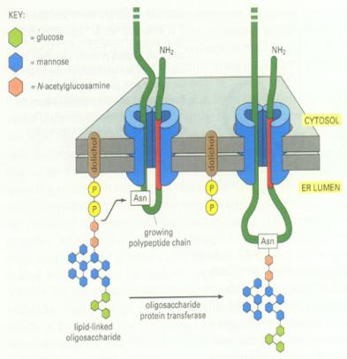
Modificaciones postraduccionales
Glicosilación

Slide 15
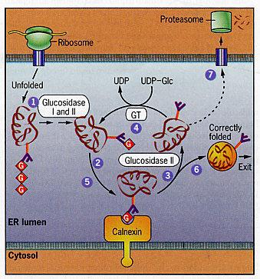
Modificaciones postraduccionales
Chaperonas y el plegamiento de proteínas

Slide 16
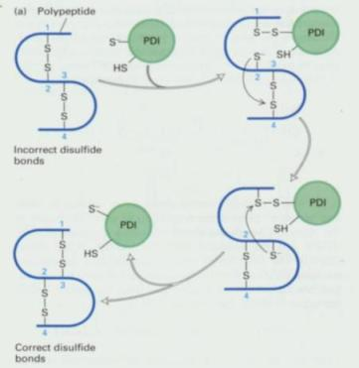
Modificaciones postraduccionales
Puentes disulfuro
Protein disulfuro isomerasa

Slide 17
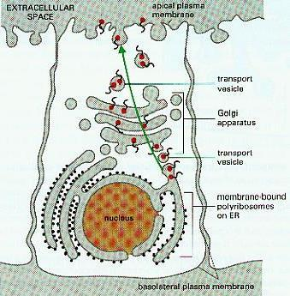
Transporte de proteínas
Formación de vesículas de transporte (proteínas secretoras).
Transporte de proteínas integrales de membrana.
Transporte de proteínas solubles de orgánulos.

Slide 18
Funciones del retículo endoplásmico liso
Síntesis de lípidos: fosfolípidos, ácidos grasos y esteroides.
Desintoxicación de compuestos orgánicos en células hepáticas.
El retículo endoplásmico liso sirve como lugar de almacenamiento de calcio.

Slide 19
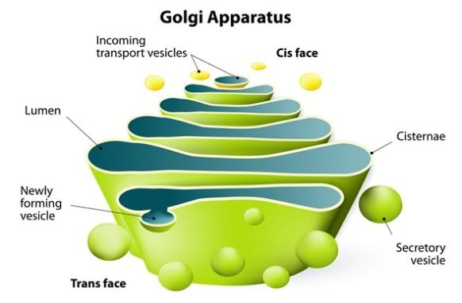
Aparato de Golgi

Slide 20
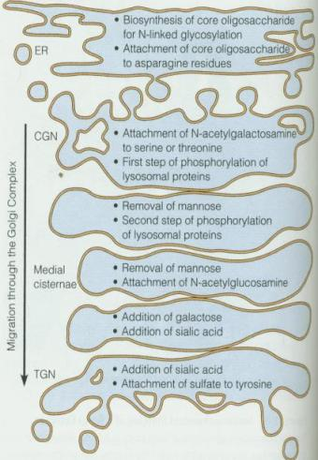
Aparato de Golgi
Polaridad del aparato de Golgi

Slide 21
Aparato de Golgi
Glicosilación en el aparato de Golgi
O-glicosilación: Se lleva a cabo en el aparato de Golgi en el extremo COOH.
La cadena de oligosacáridos se une al grupo hidroxilo de serina o treonina.

Slide 22
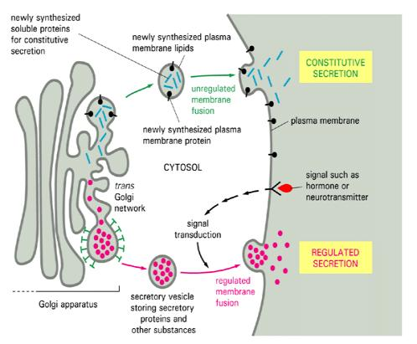
Aparato de Golgi
Secreción celular

Slide 23
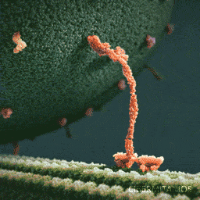
Aparato de Golgi
Secreción celular

Slide 24
Lisosomas
Descubierto en 1950 por Christian de Duve.
Se encuentra en el citoplasma de todas las células eucarióticas.
Contiene múltiples enzimas hidrolíticas.
Degradan todo tipo de molécula biológica.
Enzima marcadora: fosfatasa ácida.

Slide 25
Estructura de los lisosomas
Membrana lisosomal
Bombas de hidrogeniones: Se mantiene alta concentración de H + de forma intracelular por la H+ -ATPasa.
Proteínas glicosiladas: para proteger al lisosoma de la autodigestión.
Proteínas transportadoras: transporte de materiales digeridos.

Slide 26
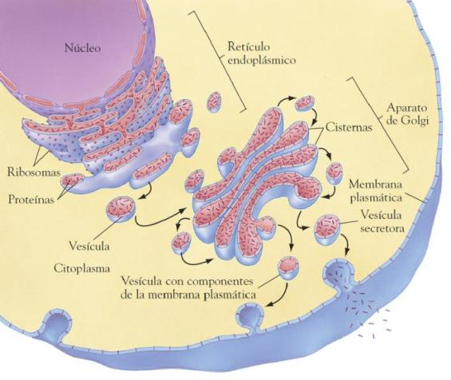
Integración

Slide 27
¡Muchas gracias!

